Slide 1
Градусная сетка
Урок в 6 классе.
Учитель первой категории
Школа №65 г. Рязани
Любимцева С.В.

Slide 2
Какую форму имеет земля?
Как перенести изображения
с глобуса на плоскость?

Slide 3
Переход от глобуса – к карте

Slide 4
При развертывании в плоскость поверхности земного шара образуются разрывы. Чтобы заполнить их, производят растяжения в местах разрывов. При этом возникают искажения углов, длин, линий, площадей.

Slide 5
По карте полушарий измерять расстояние с помощью масштаба можно только в частях, близких к экватору и среднему меридиану, где нет больших искажений длин, так как искажения увеличиваются от экватора к полюсам.

Slide 6
Что такое «ПОЛЮС» - ?
Точки выхода воображаемой земной оси на поверхность называются ГЕОГРАФИЧЕСКИМИ ПОЛЮСАМИ

Slide 7
Что такое
«ЭКВАТОР»?
ЭКВАТОР – воображаемая линия на поверхности Земли, проведенная на одинаковом расстоянии от полюсов

Slide 8
0°
ЭКВАТОР
ВОСТОК
ЗАПАД
Параллельно экватору проходят линии параллели

Slide 9
ПАРАЛЛЕЛЬ - это воображаемая линия на поверхности Земли, проведенная на одинаковом расстоянии от экватора

Slide 10
ПАРАЛЛЕЛИ К СЕВЕРУ И К ЮГУ ОТ ЭКВАТОРА НАЗЫВАЮТ В ГРАДУСНОЙ МЕРЕ ОТ 0 °
ДО 90 °
40 °
20 °
90 °
с.п.
0°
20°
По параллелям определяют
географическую широту
ЭКВАТОР
ВОСТОК
ЗАПАД
Счет параллелей ведут от нулевой параллели - экватора

Slide 11
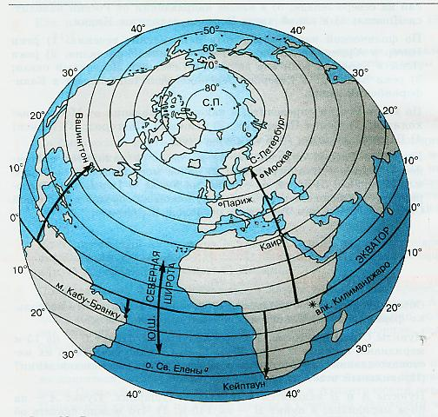
ГЕОГРАФИЧЕСКАЯ ШИРОТА
Географическая широта - это расстояние от экватора до заданного объекта, выраженное в градусах от 0º до 90º.
северная широта
с.ш.
экватор
южная широта
ю.ш.

Slide 12
Алгоритм определения географической широты
Найти географический объект на карте.
Определить в каком направлении от экватора находится этот объект.
Определить широту параллели, на которой находится этот объект.
Записать полученный результат: …º (северной), (южной) широты.

Slide 13
Определите широту объектов:
Каир
Москва
Вашингтон
Кейптаун
Вулкан Килиманджаро
Канберра

Slide 14
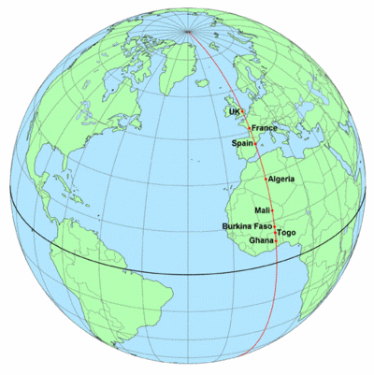
Что такое «МЕРИДИАН» ?
МЕРИДИАН – это воображаемая кратчайшая
линия, проведенная по поверхности
Земли между Северным и Южным полюсами
По меридианам определяют географическую долготу

Slide 15
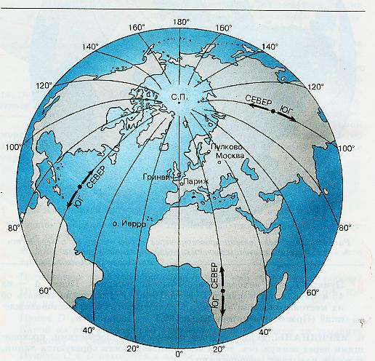
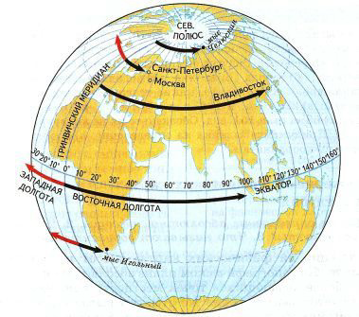
ГЕОГРАФИЧЕСКАЯ ДОЛГОТА
Географическая долгота – это расстояние от нулевого меридиана до заданного объекта выраженное в градусах от 0° до 180°
западная долгота
з.д.
восточная долгота
в.д.
0 меридиан

Slide 16
Алгоритм определения географической долготы
Найти географический объект на карте.
Определить в каком направлении от нулевого меридиана находится этот объект.
Определить долготу меридиана, на которой находится этот объект.
Записать полученный результат: …º (западной), (восточной) долготы.

Slide 17
Определите долготу объектов
Санкт-Петербург
Москва
Владивосток
Мыс Игольный

Slide 18
Градусная сетка

Slide 19
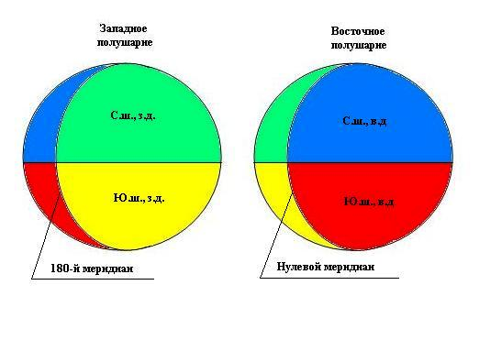
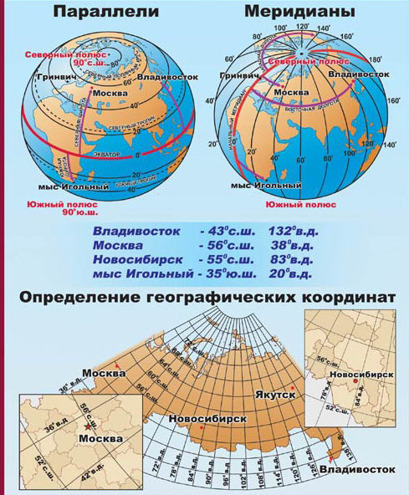
ГЕОГРАФИЧЕСКИЕ КООРДИНАТЫ
ГЕОГРАФИЧЕСКИЕ КООРДИНАТЫ - широта и долгота, определяют положение точки на земной поверхности.
Варианты записи координат:
с.ш. в.д. с.ш. з.д.
ю.ш в.д. ю.ш. з.д.

